Slide 1
Projekt edukacyjny „Myślę, decyduję, działam
– finanse dla najmłodszych.2 edycja”
Warsztaty metodyczne 18.03.2021 r.
Projekt realizowany z Narodowym Bankiem Polskim w ramach programu edukacji ekonomicznej.

Slide 2
Poznajmy się

Slide 3
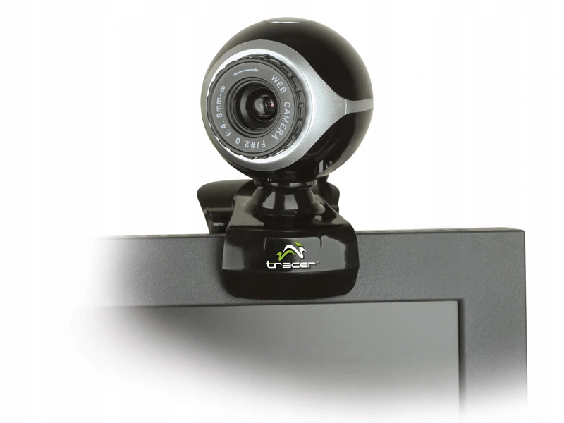
Zasady współpracy - on line
Ale CZAT :)
Forma Pracy
Kto pyta nie błądzi - czas na pytania po każdym panelu

Slide 4
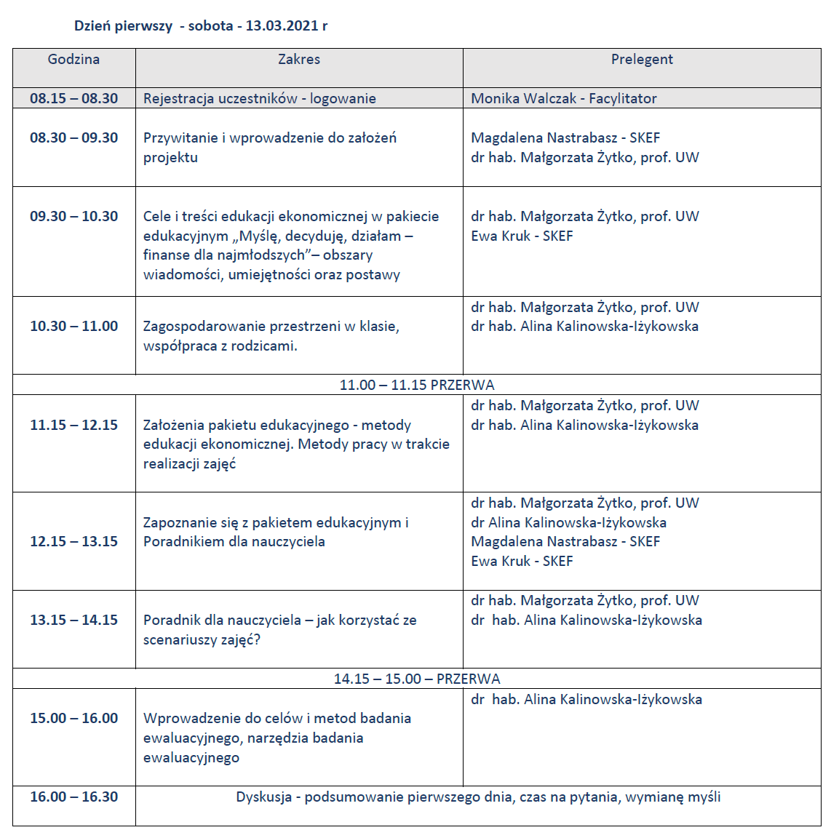
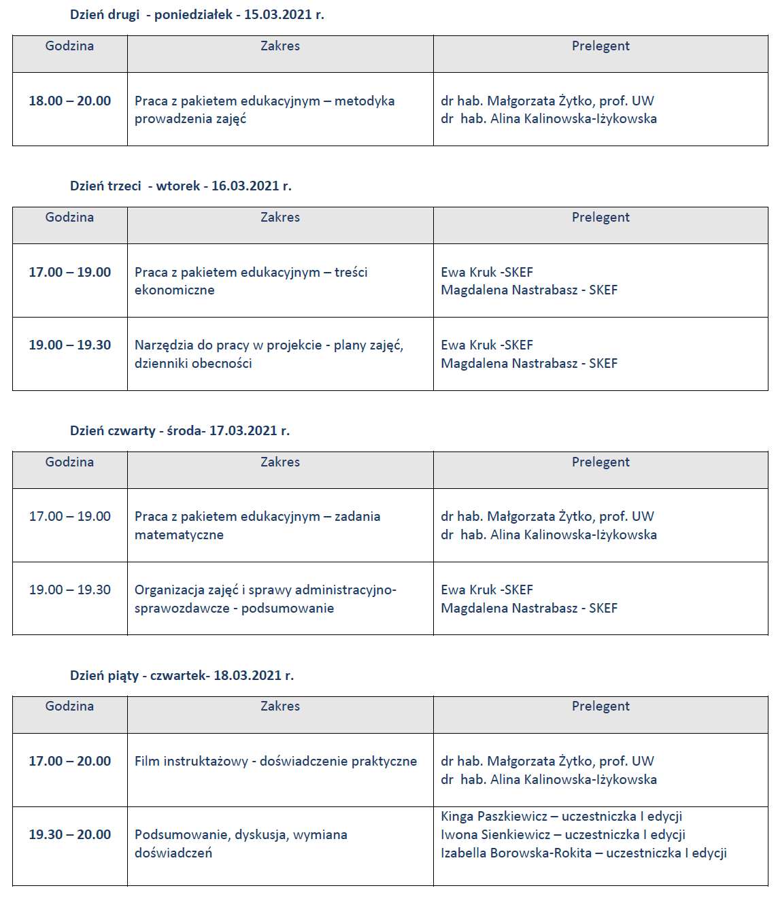
Program warsztatów 13-18.03.2021r.

Slide 5
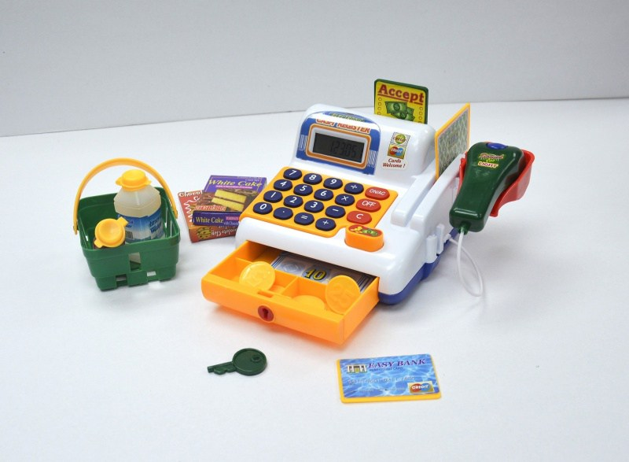
Dlaczego warto wprowadzać edukację finansową już od przedszkola?

Slide 6
Znaczenie edukacji finansowej
Edukacja finansowa - warunek rozwoju rynków finansowych w UE.
Edukacja finansowa umożliwia zdobywanie umiejętności niezbędnych do racjonalnego poruszania się na rynku finansowym (identyfikacja szans i zagrożeń).
Edukacja finansowa - elementem edukacji obywatelskiej.

Slide 7
Rozumienie mechanizmów finansowych
Wiedza i rozumienie mechanizmów finansowych.
Umiejętności i kompetencje w zakresie finansów.
Odpowiedzialność.
M. Penczar, Ocena poziomu edukacji finansowej w Polsce na tle krajów UE w: Rola edukacji finansowej w ograniczaniu wykluczenia finansowego, Instytut Badań nad Gospodarką Rynkową, Konrad Adenauer Stiftung, Gdańsk 2014

Slide 8
Cele edukacji finansowej
Podnoszenie świadomości obywateli.
Ograniczanie zjawiska nadmiernego zadłużenia i wykluczenia finansowego.
Unikania ryzyka i rozumienie podejmowanych decyzji finansowych.
Uświadomienie konsumentom ich praw i obowiązków.
Podejmowanie działań umożliwiających konsumentom przyjęcie niezależnej, opartej na wiedzy i własnej ocenie, postawy względem produktów i transakcji finansowych.

Slide 9
Badania
Najnowszy raport OECD/INFE 2020 https://www.oecd.org/financial/education/oecd-infe-2020-international-survey-of-adult-financial-literacy.pdf
Poziom wiedzy finansowej Polaków 2021 edycja III https://www.gpw.pl/pub/GPW/pdf/Poziom_wiedzy_finansowej_Polakow.pdf

Slide 10
Edukacja finansowa najmłodszych
Efektywne, odpowiedzialne i bezpieczne funkcjonowanie w społeczeństwie
wymaga:
Dobrej orientacji w zagadnieniach finansowych związanych z zarabianiem pieniędzy, gospodarowaniem pieniędzmi, oszczędzaniem i inwestowaniem.
Rozumienia zasad działania różnych instytucji finansowych.

Slide 11
Doświadczenia dzieci – zróżnicowana wiedza osobista
Uczestnictwo w rodzinnych zakupach.
Porównywanie cen produktów.
Oszczędzanie pieniędzy na określony cel.
Korzystanie przez dorosłych z różnych form płatności.
Brak pieniędzy w rodzinie i ograniczenia z tym związane.

Slide 12
Dzieci a gospodarka rynkowa
Dzieci uczestniczą na co dzień w aktywnościach:
są konsumentami,
podlegają wpływom reklamowym,
są pożądanym i atrakcyjnym klientem,
mają ogromny wpływ na rodziców i ich zakupy
są szczególnie podatni na manipulację.

Slide 13
Edukacja finansowa
Ważna dla rozwoju społecznego dzieci i kształtowania postaw obywatelskich.
Wspiera budowanie krytycznego i odpowiedzialnego stosunku do rzeczywistości społeczno-ekonomicznej.
Wspiera rozwój umiejętności i zdolności matematycznych w kontekście codziennych doświadczeń.
Wspiera rozwój językowy dzieci.

Slide 14
Kompetencje XXI wieku
Zdobywanie i przetwarzanie informacji docierających z różnych źródeł,
krytyczne, twórcze myślenie, identyfikowanie i rozwiązywanie problemów,
podejmowanie decyzji i poszukiwanie rozwiązań na podstawie różnych przesłanek, z wykorzystaniem nowoczesnych technologii, zadawanie ważnych pytań.
Szczególnie istotne umiejętności:
praca w zespole, negocjowanie w grupie różnych rozwiązań, efektywne i sprawne komunikowanie się, wykorzystywanie zwrotnych informacji kształtujących naszą wiedzę i umiejętność.
proces uczenia się ma społeczny charakter , uczymy się z kimś i w określonym kontekście edukacyjnym, który powinien tworzyć ” innowacyjne środowisko uczenia się”.
H.Dumont, D. Instance, F. Benavides (red.), Istota uczenia się.
Wykorzystanie wyników badań w praktyce. Tłum. Z. Janowska, Warszawa 2013

Slide 15
Wprowadzenie do projektu

Slide 16
- Albert jest bardzo słabym uczniem. Jest powolny, niekoleżeński i zawsze nieobecny. Psuje resztę klasy. Byłoby w interesie nas wszystkich usunąć go jak najszybciej ze szkoły
– powiedział nauczyciel...

Slide 17
Cel główny:
Rozwój świadomości finansowej wśród odbiorców projektu
poprzez realizację, innowacyjnego programu edukacji finansowej
"Myślę, decyduję, działam - finanse dla najmłodszych. 2 edycja"
w kolejnych 3 latach szkolnych
od 2021/2022 (pierwsza klasa) do 2022/2023 (trzecia klasa).

Slide 18
Cele szczegółowe:
Rozwój wiedzy finansowej poprzez:
Budowanie wiedzy na temat pieniądza, budżetu domowego, oszczędzania i inwestowania.
Zapoznanie dzieci z podstawowymi pojęciami z zakresu finansów.
Poznanie instytucji finansowych.
Poznanie produktów i usług finansowych.
WIEM!!
Notes:
Cele projektu, to wzbudzenie w waszych małych finansistach postaw, które z całą pewnością okażą się niezbędne w całym ich życiu “od przedszkola do Opola”
Te cele szczegółowe to chcemy aby po ukończeniu projektu dzieci wiedziały, umiały, potrafiły.
Skoro tu jesteście, to znaczy, że nie macie wątpliwości, że edukacja finansowa powinna zacząć się tak wcześnie jak to możliwe. Włączenie zagadnień związanych z finansami do programów szkolnych jest dużo bardziej skuteczne niż edukacja dorosłych. Sami przekonaliśmy się o tym podczas naszej wieloletniej pracy. Pierwsze programy i naszą działalność skupiliśmy na osobach nadmiernie zasłużonych, zagrożonych wykluczeniem społecznym. Z czasem okazało się, że musimy zacząć tę edukację u znacznie młodszych obywateli. Była to młodzież szkół zawodowych. Badania jakie przeprowadziliśmy w tej grupie pokazały, że trzeba zacząć znacznie wcześniej. Stąd nasze projekty kierowane do uczniów nauczania początkowego. Pierwotnie Moje p.p. a teraz MDD.2. Poprzez zabawę, rozmowy, zadania i inne innowacyjne formy nauczania będziecie przekazywać wiedzę. Slajd… wiedza finansowa zdobyta na tym etapie życia w znacznym stopniu ogranicza ryzyko wykluczenia społecznego,

Slide 19
Cele szczegółowe:
Rozwój umiejętności finansowych poprzez:
Umożliwienie dzieciom osobistego przeżycia sytuacji edukacyjnych związanych z zarządzaniem pieniędzmi.
Zdobywania doświadczeń przy rozwiązywaniu problemów.
Rekonstruowania umiejętności związanych z funkcjonowaniem
w rzeczywistości finansowej;
UMIEM !!
Notes:
Rozumienie mechanizmów i narzędzi oraz nabywanie kompetencji w tym zakresie jest szczególnie istotne. Nie jesteśmy w stanie wyznaczyć granicy, kiedy z małego dziecka nasze dziecko wchodzi w wiek nastoletni a w dzisiejszych czasach cyfryzacji te umiejętności okazują się niezbędne. Od 13 roku życia mogą posiadać konta, korzystają z części produktów i usług finansowych a za kilka lat zaczną podejmować ważne decyzje finansow. Ta wiedza i umiejętności są dla nich niezbędne. najlepszą formą do nauki jest zabawa. wyjścia do sklepu, zabawy w sklep, robienie zakupów, prowadzenie budżetu. +
+

Slide 20
Cele szczegółowe
Rozwój postawy krytycznego myślenia - Dzięki tej umiejętności dzieci
POTRAFIĄ!!
analizować, tworzyć hipotezy, dyskutować;
rozpoznawać emocje swoje i innych osób;
tworzyć logiczne powiązania;
myśleć o konsekwencjach;
sprawdzać fakty;
odróżniać fakty od opinii;
przetwarzać informacje;
kwestionować oczywistości i własne założenia;
Notes:
MK jest jedną z najważniejszych umiejętności jakich powinniśmy uczyć dzieci. Żyjemy w zglobalizowanym świecie, w erze internetu, natłoku informacji. Czy jesteśmy odpowiednio przygotowani aby fakty od opinii, oprzeć się manipulacji, wyrażać swoje poglądy i argumentować je. Nie mamy czasem pojęcia jak dużo dzieci wiedzą. Są bacznymi obserwatorami świata zewnętrznego. Bardzo dobrym pomysłem na rozpoczęcie jakiegoś tematu jest postawienie pytania, problemu. Dzieci bardzo lubią dzielić się wiedzą tylko zapewne rzadko się z nimi w domach rozmawia na tematy finansowe. Większość rodziców uważa, że dzieci w tym wieku są zbyt małe żeby zrozumieć tak trudne zagadnienia jak giełda, kredyt czy podatki.

Slide 21
Cele szczegółowe
Rozwój kompetencji zawodowych wśród nauczycieli edukacji wczesnoszkolnej
warsztaty metodyczne;
dwudniowy warsztat doszkalający i wymiana dobrych praktyk;
konkurs dla nauczycieli;
seminarium podsumowujące projekt;
realizacja 80 godzin zajęć pozalekcyjnych programu "Myślę, decyduję, działam - finanse dla najmłodszych", w kolejnych 3 latach szkolnych.
Notes:
Mamy nadzieję, że oprócz tego, że będziecie mentorami dla waszych uczniów sami zdobędziecie ciekawe doświadczenia i rozwiniecie swoje kompetencje zawodowe.

Slide 22
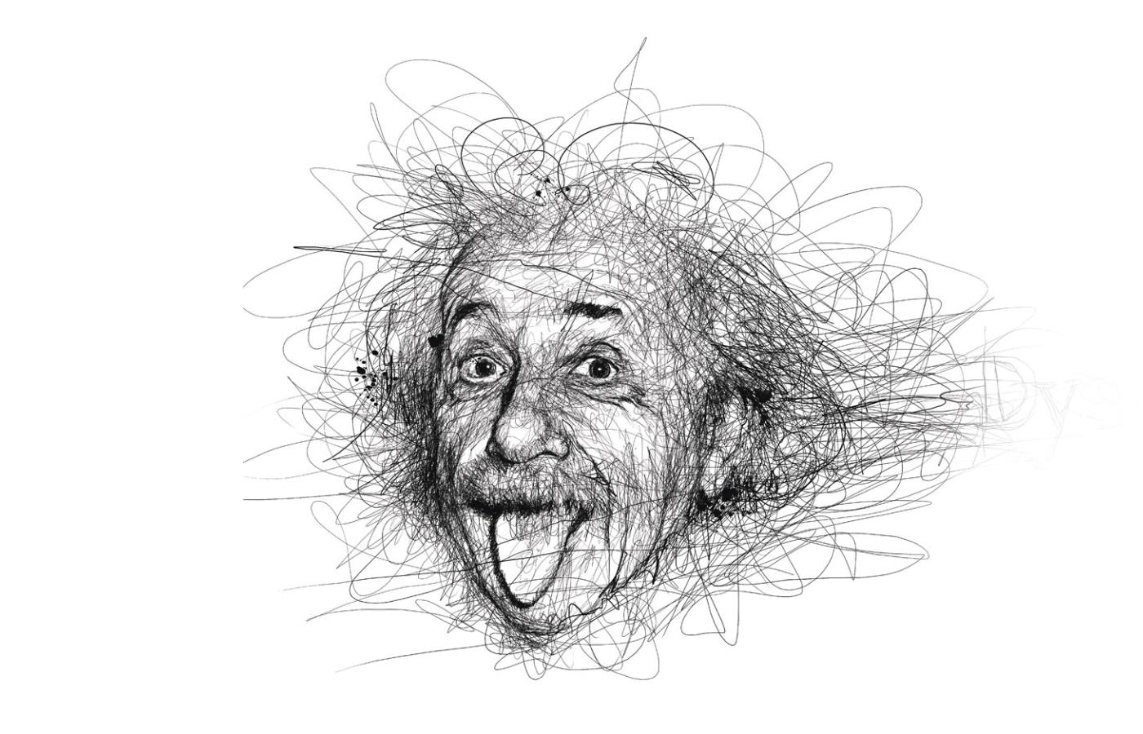
“Większość nauczycieli traci czas na zadawanie pytań, które mają ujawnić to, czego uczeń nie umie, podczas gdy nauczyciel z prawdziwego zdarzenia stara się za pomocą pytań ujawnić to, co uczeń umie lub czego zdolny jest się nauczyć”
Albert Einstein

Slide 23
Działania w projekcie
STEP 1 - Warsztaty metodyczne 13,15-18 marca 2021
17 godzin szkoleniowych;
pakiety edukacyjne;
poradnik dla nauczyciela;
zabawkowe pieniądze;
materiały konferencyjne;
film instruktażowy;
materiały na podstronie projektu;

Slide 24
Działania w projekcie
STEP 2 - Narzędzia ewaluacyjne - pre test
moduł ewaluacja;
list do rodziców;
grupa kontrolna;

Slide 25
Działania w projekcie
STEP 3 - Realizacja zajęć pozalekcyjnych oraz konkurs w klasie I
pakiety edukacyjne dla uczniów;
12 godzin lekcyjnych w obszarach dostosowanych do poziomu i potrzeb uczniów;
konkurs - plakat zachęcający do oszczędzania (zespołowy, samodzielnie);
zdjęcia plakatów;
sprawozdawczość po I klasie;

Slide 26
Działania w projekcie
STEP 4 - Realizacja zajęć pozalekcyjnych oraz konkurs w klasie II
42 godziny lekcyjne w obszarach dostosowanych do poziomu i potrzeb uczniów;
konkurs indywidualny na najlepszą opowieść graficzną -
“Jak gospodaruję swoim kieszonkowym”;
Midtest + grupa kontrolna
sprawozdawczość po II klasie;

Slide 27
Działania w projekcie
STEP 5 - Warsztat doszkalający i wymiana dobrych praktyk wiosna 2022 roku *
11 godzin szkoleniowych - 2 dniowy warsztat;
techniki i narzędzia pomocne w edukacji;
wymiana dobrych praktyk, doświadczenia uczestników;
identyfikacja silnych i słabych stron projektu;
szkolenie w zakresie obszarów tematycznych zgłoszonych przez uczestników jako sprawiające trudność;

Slide 28
Działania w projekcie
STEP 6 - Realizacja zajęć pozalekcyjnych oraz konkurs wiedzy
finansowej w klasie III
26 godzin lekcyjnych w obszarach dostosowanych do poziomu i potrzeb uczniów;
konkurs wiedzy finansowej - podsumowanie pracy w projekcie;
Post test + grupa kontrolna
sprawozdawczość po III klasie;

Slide 29
Działania w projekcie
STEP 7 - Konkurs dla nauczycieli w 2023 roku *
autorskie scenariusze zajęć;

Slide 30
Działania w projekcie
STEP 8 - Obserwacje *
obserwacje uczestniczące;

Slide 31
Działania w projekcie
STEP 9 - Seminarium podsumowujące projekt
podsumowanie działań i rezultatów;
wymiana doświadczeń;
szkolenie;
rozstrzygnięcie konkursu dla nauczycieli;

Slide 32
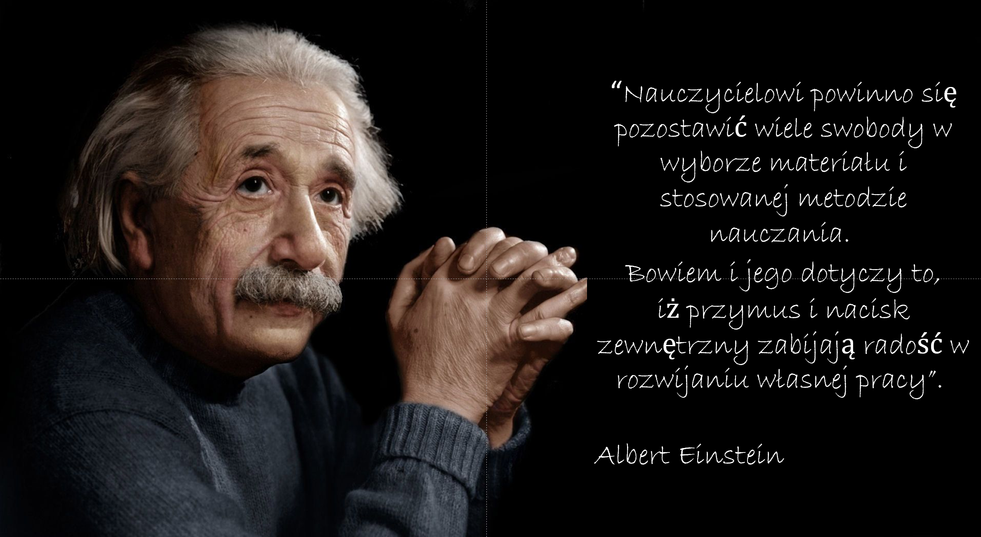

Slide 33
Dziękujemy za uwagę
i życzymy powodzenia :)
Magdalena Nastrabasz - Kierownik projektu
667-544-000
mnastrabasz@skef.pl
Ewa Kruk - Asystent kierownika projektu
603-222-041
ekruk@skef.pl

